Slide 1
Útvonalak egyszerűsítése iránytartással
Direction-Preserving Trajectory Simplification (DPTS)
Készítette: Kis-Pál Tamás

Slide 2
A probléma és létjogosultsága
Sokféle alkalmazás gyűjt adatokat mozgó „objektumokról”.
A nyers adat általában (túl) hatalmas…
Pl. Egy városban (Peking) 10 ezer taxi van. Minden egyes taxi pozícióját eltároljuk minden 5 másodpercenként. Ez 1 nap alatt kb. 4 GB adatmennyiséget eredményez.
Ennyi adatot költséges tárolni, módosítani, valamint elemezni is.
… ezért egyszerűsíteni kell rajta.
A jelenlegi lekérdezés-folyamatok, valamint adatbányász algoritmusok többsége memória-függő, emiatt is fontos.

Slide 3
Az egyszerűsítés alapvető módszerei: PPTS és DPTS
Egyszerűsítés = pontok elhagyása az útvonalból úgy, hogy minél jobban „hasonlítson” az eredetire.
A pozíciótartó (point-preserving) és az iránytartó egyszerűsítések összevetése:
Klaszterezés (azok a trajektóriák, amelyek a mért adatok alapján hasonlók, legyenek lehetőség szerint az egyszerűsítés után is hasonlók)
PPTS milyen mértékben tart irányt (tetszőlegesen lehet rossz)
DPTS milyen mértékben tartja a pozíciókat (bizonyos korlátokon belül marad)
A gyakorlatban több esetben az iránytartás egy hasznosabb tulajdonságnak mutatkozik.

Slide 4
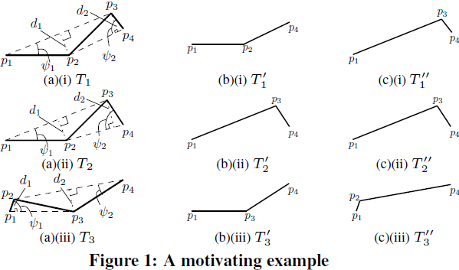
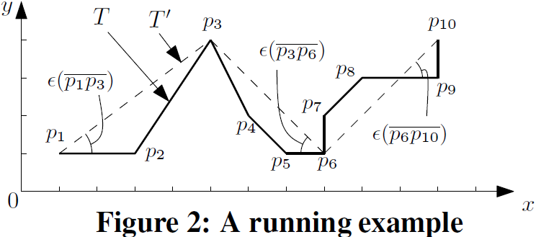
Példák
Klaszterezés: T: eredeti, T’: PPTS, T’’: DPTS
Trajektória egyszerűsítése (DPTS)

Slide 5

A DPTS-probléma
Adott egy trajektória (T) és egy hibakorlát (error tolerance: $ε_{t}<π$). Egy T’ trajektória az $ε_{t}$-egyszerűsítése T-nek, ha T-nek egyszerűsítése és $ε\left(T′\right)≤ε_{t}$.
A cél az ilyen T’ trajektóriák közül megtalálni egyet, amelynek a mérete (vagyis a benne lévő pontok száma) minimális.

Slide 6
Eddig ismert útvonal egyszerűsítések
Egy létező algoritmus adoptálható a DPTS problémára, ha az egyszerűsítés fő elve alapján a Split, Merge, Greedy alosztályokba sorolhatók.
Hátrányuk: nem adják meg optimális megoldást.

Slide 7

A DPTS-probléma optimális megoldása 1
Naív megoldás – műveletigény: $O\left(2^{\left|T\right|−2}\right)$, dinamikus programozással elérhető az $O\left({\left|T\right|}^{3}\right)$.

Slide 8
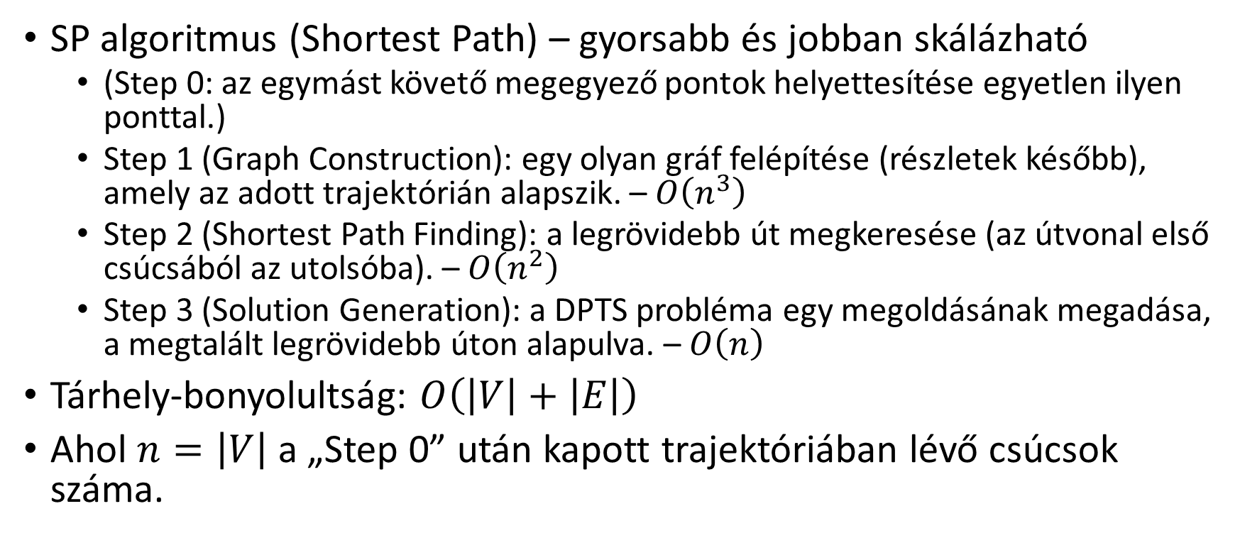
A DPTS-probléma optimális megoldása 2 (SP algoritmus)
SP algoritmus (Shortest Path) – gyorsabb és jobban skálázható
(Step 0: az egymást követő megegyező pontok helyettesítése egyetlen ilyen ponttal.)
Step 1 (Graph Construction): egy olyan gráf felépítése (részletek később), amely az adott trajektórián alapszik. – $O\left(n^{3}\right)$
Step 2 (Shortest Path Finding): a legrövidebb út megkeresése (az útvonal első csúcsából az utolsóba). – $O\left(n^{2}\right)$
Step 3 (Solution Generation): a DPTS probléma egy megoldásának megadása, a megtalált legrövidebb úton alapulva. – $O\left(n\right)$
Tárhely-bonyolultság: $O\left(\left|V\right|+\left|E\right|\right)$
Ahol $n=\left|V\right|$ a „Step 0” után kapott trajektóriában lévő csúcsok száma.

Slide 9

SP algoritmus gyakorlatias javítása (SP-Prac)
Ötlet: a gráfot csak olyan mértékben építsük fel, amennyire a legrövidebb út-algoritmus (pl. Dijkstra) megkívánja.
Műveletigény: $O\left(n^{3}\right)$
Tárhely-bonyolultság: $O\left(n\right)$

Slide 10
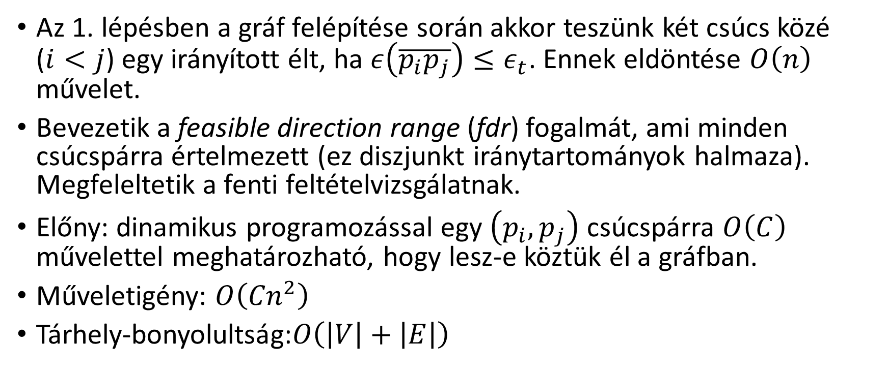
SP algoritmus komplexitás-fejlesztése (SP-Theo)
Az 1. lépésben a gráf felépítése során akkor teszünk két csúcs közé ($i<j$) egy irányított élt, ha $ε\left(\overline{p_{i}p_{j}}\right)≤ε_{t}$. Ennek eldöntése $O\left(n\right)$ művelet.
Bevezetik a feasible direction range (fdr) fogalmát, ami minden csúcspárra értelmezett (ez diszjunkt iránytartományok halmaza). Megfeleltetik a fenti feltételvizsgálatnak.
Előny: dinamikus programozással egy $\left(p_{i},p_{j}\right)$ csúcspárra $O\left(C\right)$ művelettel meghatározható, hogy lesz-e köztük él a gráfban.
Műveletigény: $O\left({Cn}^{2}\right)$
Tárhely-bonyolultság:$O\left(\left|V\right|+\left|E\right|\right)$

Slide 11
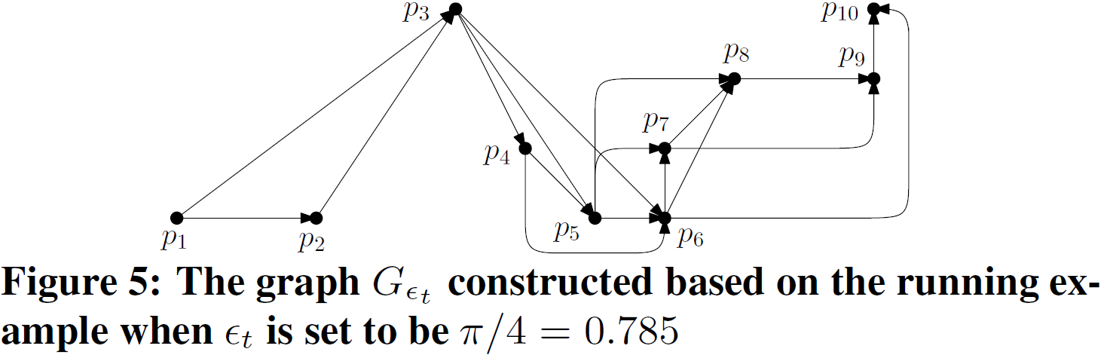
Példa: SP algoritmus gráfja

Slide 12

A két „javítás” kombinálása (SP-Both)
Műveletigény:$O\left({Cn}^{2}\right)$
Tárhely-bonyolultság: $O\left(Cn\right)$

Slide 13
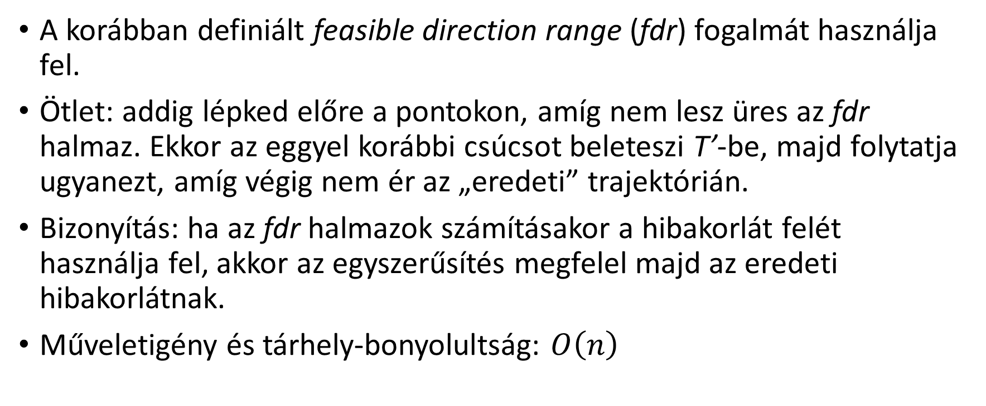
Közelítő algoritmus (Intersect)
A korábban definiált feasible direction range (fdr) fogalmát használja fel.
Ötlet: addig lépked előre a pontokon, amíg nem lesz üres az fdr halmaz. Ekkor az eggyel korábbi csúcsot beleteszi T’-be, majd folytatja ugyanezt, amíg végig nem ér az „eredeti” trajektórián.
Bizonyítás: ha az fdr halmazok számításakor a hibakorlát felét használja fel, akkor az egyszerűsítés megfelel majd az eredeti hibakorlátnak.
Műveletigény és tárhely-bonyolultság: $O\left(n\right)$

Slide 14
Források, egyéb
Forrás (tudományos cikk): http://dl.acm.org/citation.cfm?id=2536206.2536221
Megvalósítás (alkalmazás): https://github.com/kptomi/DPTS-TTAG

